Slide 1
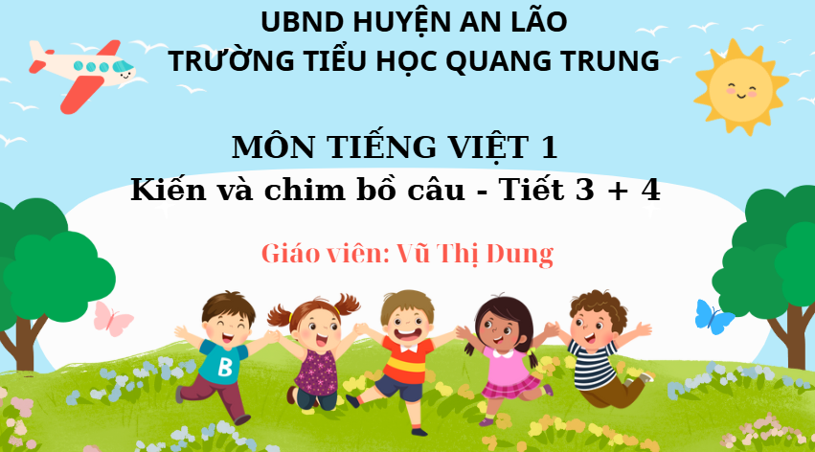

Slide 2

5. Chọn từ ngữ để hoàn thiện câu và viết câu vào vở
Giật mình
nhanh trí
cảm động
giúp nhau
cứu
Nam (…) nghĩ ngay ra lời giải cho câu đố.
Ông kể cho em nghe một câu chuyện (…)
nhanh trí
cảm động

Slide 3
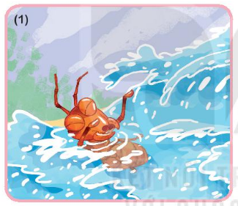
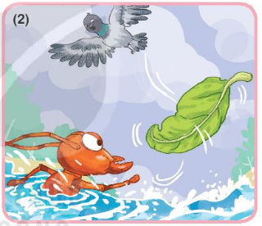
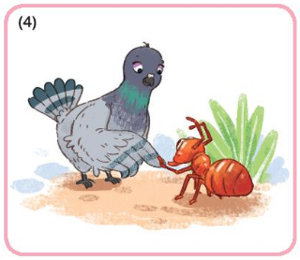
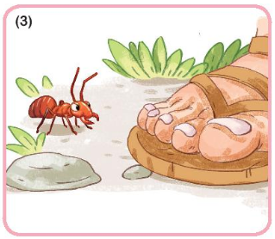
6
Kể lại câu chuyện Kiến và chim bồ câu

Slide 4

Một con kiến (…)
Nghe tiếng kêu cứu (…)

Slide 5
Một hôm kiến thấy (…)
Bồ câu tìm đến chỗ kiến (…)

Slide 6


7
Nghe viết
Nghe tiếng kêu cứu của kiến, bồ câu nhanh
trí nhặt chiếc lá thả xuống nước. Kiến bám vào
chiếc lá và leo được lên bờ.

Slide 7

8
Tìm trong hoặc ngoài bài đọc Kiến và chim bồ câu từ ngữ có tiếng chứa vần
ăn, ăng, oat, oăt

Slide 8
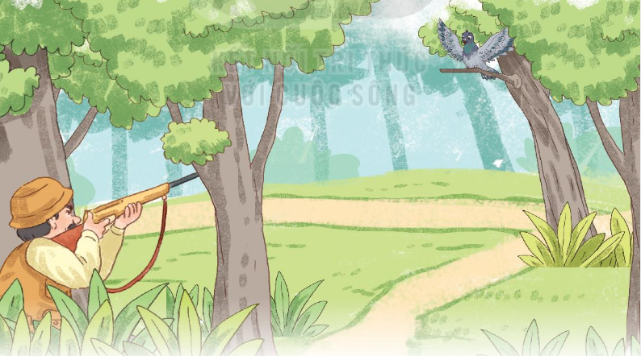
Quan sát tranh và dung từ ngữ trong khung để nói:
Việc làm của người thợ săn đúng hay sai? Vì sao?
8
người thợ săn bắn chim

Slide 9
H
N
T
A
K
U
O
Y

